Slide 1
ANALISIS STRATEGIS
Multiusaha Kehutanan Karbon
pada PBPH ±138.000Ha
Transformasi sebagian areal HTI akasia menjadi Pemanfaatan Jasa Lingkungan karbon
EXISTING
HTI AKASIA
TRANSISI
MULTIUSAHA
TARGET
KARBON ±72.000 HA
Legal feasibility • Carbon integrity • Business feasibility • Decision pathway

Slide 2
Kesimpulan Eksekutif
2
Peluang kuat, tetapi eligibility karbon harus melewati legal baseline & additionality
1 SECARA HUKUM
2 SECARA KARBON
3 SECARA BISNIS
PBPH Hutan Produksi dapat menjalankan Multiusaha Kehutanan, termasuk Pemanfaatan Jasa Lingkungan. Kegiatan MUK harus dituangkan dalam RKUPH.
Penghentian land clearing, drainase/kanalisasi baru, perlindungan hutan, rewetting dan restorasi dapat menjadi sumber mitigasi—sepanjang legal, additional dan metodologis eligible.
Skala kandidat ±72.000 ha menarik. Namun keputusan investasi harus berbasis eligible tCO₂e dan NPV karbon vs NPV HTI, bukan luas areal semata.
REKOMENDASI: lakukan Legal–Carbon Feasibility Screening sebelum perubahan RKUPH dan sebelum menetapkan valuasi proyek.
Dasar: PP 23/2021 Pasal 149; Permen LHK 8/2021 Pasal 155; Permenhut 6/2026 Pasal 6.

Slide 3
Kondisi Existing & Titik Perubahan
3
RKU/RKUPH telah mengarahkan pengusahaan HTI akasia; kini dipertimbangkan transformasi sebagian areal
Hutan/vegetasi
existing
Land clearing
Kanal &
drainase
HTI akasia
Panen &
rotasi
Sumber emisi potensial yang perlu dipetakan
Kehilangan biomassa
Emisi tanah gambut
Kebakaran
Operasional

Slide 4
Arsitektur Hukum Multiusaha Kehutanan
4
PBPH tetap menjadi payung izin; perubahan model usaha masuk melalui RKUPH
PP 23/2021 • Pasal 149
PBPH pada Hutan Produksi dilakukan dengan Multiusaha Kehutanan, termasuk Pemanfaatan Jasa Lingkungan.
Permen LHK 8/2021 • Pasal 155
Kegiatan Multiusaha Kehutanan dituangkan dalam RKUPH.
Permen LHK 8/2021 • Pasal 157
Pemanfaatan Jasa Lingkungan mencakup penyerapan dan/atau penyimpanan karbon.
Permenhut 6/2026 • Pasal 6
Pemegang PBPH termasuk Pelaku Usaha dalam perdagangan karbon sektor kehutanan.
Sumber resmi: PP 23/2021; Permen LHK 8/2021; Permenhut 6/2026.

Slide 5
Model Transformasi yang Diusulkan
5
Bukan melepas PBPH, tetapi mengubah portofolio kegiatan melalui Multiusaha Kehutanan
PBPH ±138.000 ha
±66.000 ha • HTI / Kayu
Kegiatan produksi tetap berjalan pada areal yang dipertahankan sebagai basis usaha kayu. Angka final mengikuti hasil penataan ulang RKUPH.
PBPH
±72.000 ha • PJL Karbon
Kandidat perlindungan stok karbon, avoided conversion, restorasi/rewetting, pengendalian kebakaran dan peningkatan serapan—setelah screening.
Catatan: pembagian 100k/50k adalah skenario analisis, bukan penetapan final.

Slide 6
Logika Carbon Accounting
6
Kredit berasal dari perbedaan yang terverifikasi antara baseline dan skenario proyek
BASELINE / BAU
PROJECT SCENARIO
RKU HTI dijalankan
• pembukaan vegetasi yang legal
• pembangunan/drainase kanal yang legal
• rotasi tanaman
• risiko emisi gambut/kebakaran
→ proyeksi emisi tanpa intervensi
MUK karbon dijalankan
• perlindungan hutan
• menghindari konversi yang eligible
• rewetting/restorasi
• pengendalian kebakaran
• peningkatan stok karbon
→ emisi lebih rendah / serapan lebih tinggi
POTENSI UNIT KARBON = kinerja mitigasi yang terukur, additional, tervalidasi dan terverifikasi
Permenhut 6/2026 menempatkan baseline dan additionality sebagai elemen penting dalam aksi mitigasi/perdagangan karbon.

Slide 7
Legal Baseline adalah Gate Utama
7
Tidak semua emisi yang 'dihindari' boleh diklaim sebagai additional
CONTOH UJI PADA KAWASAN LINDUNG 72.000 HA
Apakah penetapan pada blok tersebut memang legal?
Penetapan pada blok tersebut legal karena merupakan kawasan lindung yang diperuntukan untuk multiusaha kehutanan, berdasarkan SK PBPH
1
2
Apakah RKU/RKT dan rekam jejak menunjukkan BAU tersebut realistis?
RKU/RKT secara realisasi menjadi realistis untuk BAU nya, dan membutuhkan waktu 5-10 tahun, sejak berdirinya PBPH
Apakah areal bukan kawasan yang sejak awal wajib dilindungi?
Areal yang diperuntukkan untuk analisis multiusaha kehutanan ini adalah kawasan lindung, yang mana fungsi sebagai areal konservasi tetap bisa terjaga, sekaligus untuk Project Carbon
3
Apakah penghentian kegiatan terjadi karena proyek, bukan kewajiban hukum?
Kegiatan dalam PBPH untuk produksi tidak berhenti, akan tetapi penambahan multiusaha pada kawasan lindung, terutama dalam Project Carbon
4
5
Apakah metodologi karbon mengakui aktivitas dan sumber emisinya?
Metodologi karbon yang akan digunakan nantinya sesuai dengan SRUK

Slide 8
Screening Kandidat 72.000 Ha
8
Tujuan: memisahkan area yang potensial dikreditkan dari area kewajiban atau berisiko
A • PRIORITAS TINGGI
B • RESTORASI
C • KEWAJIBAN
Areal yang secara legal & kredibel masih dapat dikelola untuk produksi/HTI, memiliki stok karbon signifikan, dan penghindaran konversinya dapat dibuktikan additional.
→ fokus feasibility
Areal terdegradasi/drained yang memiliki peluang rewetting, revegetasi, peningkatan stok karbon atau pengurangan risiko kebakaran.
→ uji metodologi & biaya
Kawasan lindung, sempadan, puncak kubah gambut/habitat tertentu atau area lain yang memang wajib dilindungi.
→ konservasi tetap penting, tetapi additionality kredit perlu diuji ketat

Slide 9
9
Jika Konsesi Bergambut: Opportunity & Constraint
Kanal dapat meningkatkan potensi mitigasi, sekaligus memperketat legal due diligence
Avoided
conversion
Avoided peat
drainage
Rewetting /
restoration
Fire risk
reduction
Biomass
recovery
Potensi pengurangan emisi bisa berasal dari beberapa sumber, tetapi tidak boleh double counting.
Constraint: fungsi ekosistem gambut, kewajiban perlindungan, status kanal existing, legalitas baseline, permanence/reversal dan kebakaran harus masuk desain proyek.

Slide 10
Kelayakan Usaha: Bandingkan NPV HTI vs NPV Karbon
10
Keputusan tidak boleh didasarkan pada harga karbon per hektar
SKENARIO A • LANJUT HTI
SKENARIO B • MUK KARBON
Pendapatan
+ penjualan kayu akasia
Biaya & risiko
− land clearing & pembangunan kanal
− nursery, planting, silvikultur
− harvesting & transport
− kebakaran & gangguan
− kewajiban lingkungan
→ NPV HTI
Pendapatan
+ unit karbon eligible
+ potensi PJL/HHBK lain
Biaya & risiko
− opportunity cost kayu
− proteksi/restorasi/rewetting
− MRV, validasi & verifikasi
− registrasi/developer/buffer
− community & safeguard
→ NPV Karbon
GO jika risk-adjusted NPV Karbon > alternatif HTI + strategic value

Slide 11
Variabel yang Paling Menggerakkan Nilai Proyek
11
Empat variabel menentukan apakah 72.000 ha benar-benar bankable
Eligible Area
Berapa ha lolos legal & methodological screening?
Data: kawasan lindung 71.349,6 ha (kandidat ±72.000 ha) Kawasan Budidaya 66.000 ha
Net tCO₂e
Konservatif 7,4 Juta tCO₂e - Base 12,0 juta tCO₂e – Upside 16,6 tCO₂e
Net Carbon Price
Harga jual dikurangi fee, pajak/PNBP & transaction cost
Konservatif US$4,0 /tCO₂e, Base US$8,0 /tCO₂e, Upside US$16,0 /tCO₂e
Opportunity Cost
Margin HTI yang dilepas + biaya transisi/restorasi
Konservatif ±US$23 juta, Base ±US$37 juta, Upside ±US$51 juta
Jangan membuat proyeksi revenue sebelum keempat variabel ini memiliki rentang konservatif–base–upside.

Slide 12
Risk Register Awal
12
Risiko terbesar bukan teknis MRV, melainkan integritas baseline dan konsistensi izin
Legal baseline
TINGGI
BAU ternyata tidak legal / area wajib dilindungi → baseline 7,4–16,6 juta tCO₂e hilang
Additionality
TINGGI
BAU lindung diuji lewat RKU/RKT, peta rencana, dan rekam jejak
RKUPH transition
SEDANG
Perubahan RKUPH belum disetujui → proyek tertunda
Permanence / fire
TINGGI
Kebakaran, reversal stok 70,27 juta tCO₂e; buffer belum ada %
Market / price
SEDANG
Proyeksi net price US$4 /8 per tCO₂e; acuan pasar US$7–10
Social safeguard
SEDANG
Konflik tenurial & benefit sharing → biaya naik, registrasi tertunda

Slide 13
Legal Carbon Development Pathway
13
Urutan kerja yang mengurangi risiko sunk cost
01
02
03
04
05
06
07
Legal & spatial
due diligence
Carbon feasibility
& methodology
Business case
NPV HTI vs karbon
Perubahan /
penyesuaian RKUPH
DRAM / registrasi
& validasi
Implementasi,
MRV & verifikasi
Unit karbon &
transaksi
Gate keputusan utama berada setelah tahap 03:
hanya lanjut perubahan RKUPH jika legal eligibility dan economics telah terbukti.
Permenhut 6/2026 mengatur jalur perdagangan karbon oleh Pelaku Usaha, termasuk pemegang PBPH.

Slide 14
Data Minimum untuk Feasibility Study
14
Dokumen existing menjadi aset utama untuk membuktikan baseline dan menyaring eligibility
01
06
SK PBPH & perubahan
Peta gambut/FLEG & hidrologi
02
07
RKUPH/RKU approved + peta
Existing/rencana kanal
03
08
RKT/RKTPH & realisasi
Land clearing & planting history
04
09
Shapefile konsesi & blok
Kebakaran & muka air
05
10
Tutupan lahan historis
Biaya, yield & margin HTI
Output: legal eligible area → carbon eligible area → tCO₂e → economics → GO / NO-GO

Slide 15
REKOMENDASI KEPUTUSAN
Lanjutkan ke tahap feasibility,
bukan langsung ke pengembangan proyek.
GATE 1
GATE 2
GATE 3
LEGAL
CARBON
BUSINESS
Apakah additionality & metodologi dapat dipertahankan?
Estimasi 7,4–16,6 juta tCO₂e (6 th). Berikutnya: uji additionality & metodologi SRUK.
Apakah risk-adjusted NPV mengalahkan alternatif HTI?
Proyeksi pendapatan bersih US$29,5–265 juta vs opportunity cost US$23–51 juta (6 th), sebelum biaya MRV, restorasi & buffer.
Apakah BAU legal dan area benar-benar eligible?
Blok lindung 71.349,6 ha berada dalam SK PBPH. Berikutnya: verifikasi SK PBPH, RKUPH & peta.
Jika ketiga gate lolos → perubahan RKUPH + pengembangan MUK karbon ±72.000 ha layak dilanjutkan.
Analisis awal • perlu dikonfirmasi dengan dokumen PBPH/RKUPH dan data spasial aktual

Slide 16
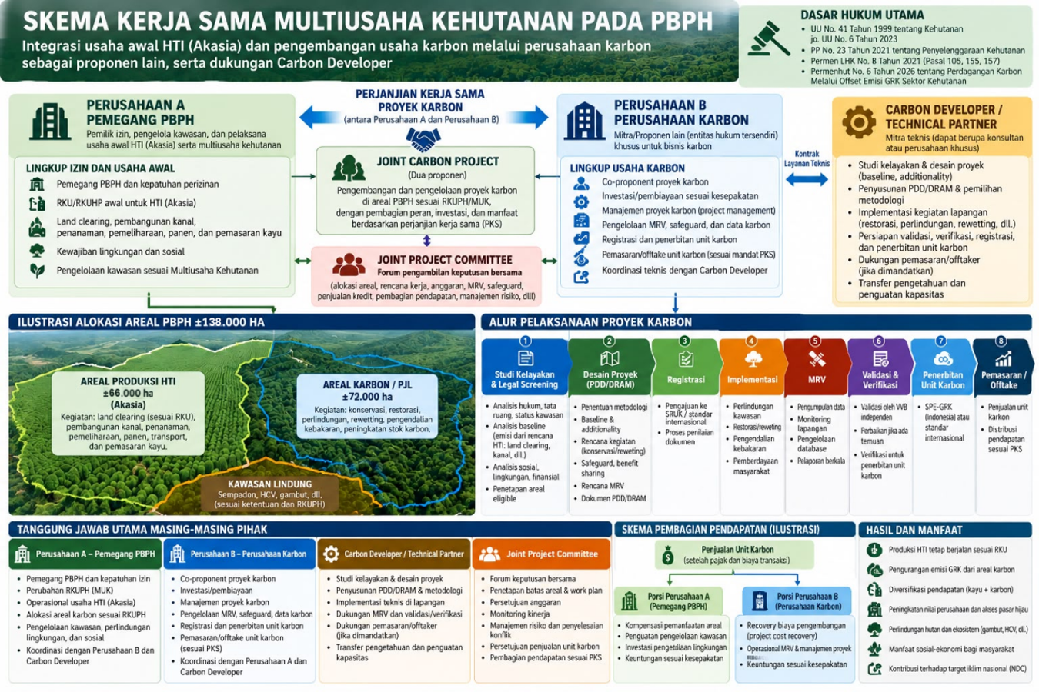

Slide 17
PBPH PT MAYAWANA PERSADA
Stok Karbon Kawasan Budidaya (Produksi)
Tahun | Luas | Kandungan Karbon (tC/Ha) | Stok Karbon (tC) | Serapan CO2 (tCO2e)
2026 | 66.908,4 | 59,5 | 3.981.049,800 | 14.597.182,600
Stok Karbon Kawasan Lindung
Tahun | Luas | Kandungan Karbon (tC/Ha) | Stok Karbon (tC) | Serapan CO2 (tCO2e)
2026 | 71.349,644 | 268,6 | 19.164.514,378 | 70.269.886,054
Emisi Karbon dari Kawasan Budidaya (Produksi)
Tahun | Luas | Faktor Emisi (tC/Ha/th) | Emisi Karbon (tC/th) | Emisi CO2 (tCO2/th) | Emisi CO2 (tCO2)
2021 | 4.884 | 20 | 97.680 | 358.160 | 2.148.960
2022 | 8.162 | 20 | 163.240 | 598.547 | 2.992.733
2023 | 19.221 | 20 | 384.420 | 1.409.540 | 5.638.160
2024 | 1.571 | 20 | 31.420 | 115.207 | 345.620
2025 | 1.890 | 20 | 37.800 | 138.600 | 277.200
2026 | 10.920 | 20 | 218.400 | 800.800 | 800.800
TOTAL | 46.648 |  | 932.960 | 3.420.853 | 12.203.473

